Slide 1
버스 안전 알리미
T3Q 2팀
조건영 신나령 신상언 허채범

Slide 2
Contents
1. 프로젝트 개요
2. 프로젝트 구축 범위
3. 조직 및 역할
4. 프로젝트 구성도
5. 프로젝트 일정
6. 예상 이슈

Slide 3
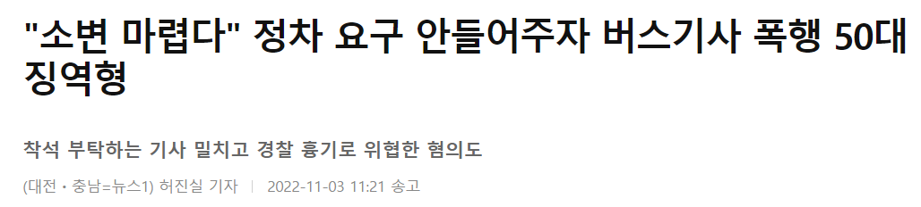
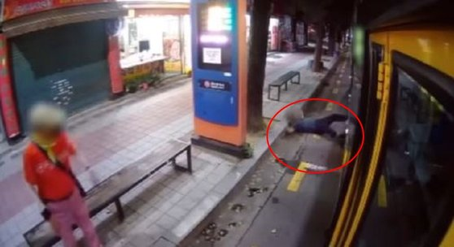
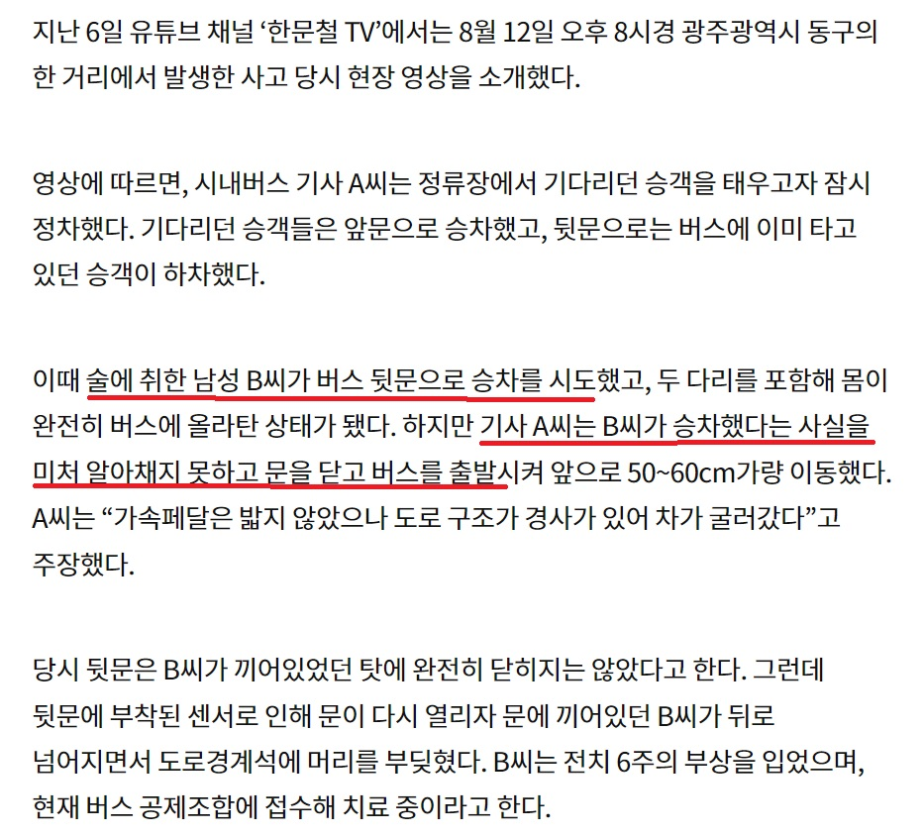
1. 프로젝트 개요

Slide 4
1. 프로젝트 개요
배경
버스 승하차 시 승객의 잦은 사고 발생 버스 운행 중 기사 폭행 및 범죄 발생 시 신속한 대처 어려움
목적
대중교통 버스 내부의 감시 카메라를 활용하여 승객의 승하차 의도 예측 승객 이상행동 탐지하여 승객 및 기사 안전성 확보 승하차 승객이 없는 노선 신속한 파악으로 유연한 배차 시간 운행

Slide 5
2. 프로젝트 구축 범위
소스 데이터 | 구축 범위 | 기대 효과
AI-
Hub
교통분류
버스
승객 승하차 영상
버스 카메라 영상
· 알고리즘을 활용
-승하차 승객 인식
-승객 이상행동 감지
· 신속한 위험 상황 감지로 승객/운전자 안전 확보
· 향후 자율주행 버스 승하차 시스템 구축에 활용
· 승객 안전 시스템 개발에 활용
사고 영상
폭행 영상

Slide 6
3. 조직 및 역할
신나령
신상언
시스템 구현
웹 개발
데이터 분석
모델링 및 알고리즘 분석
팀장
조건영
허채범
데이터 준비
전처리 및 EDA
데이터 분석
모델 평가 및 검증

Slide 7
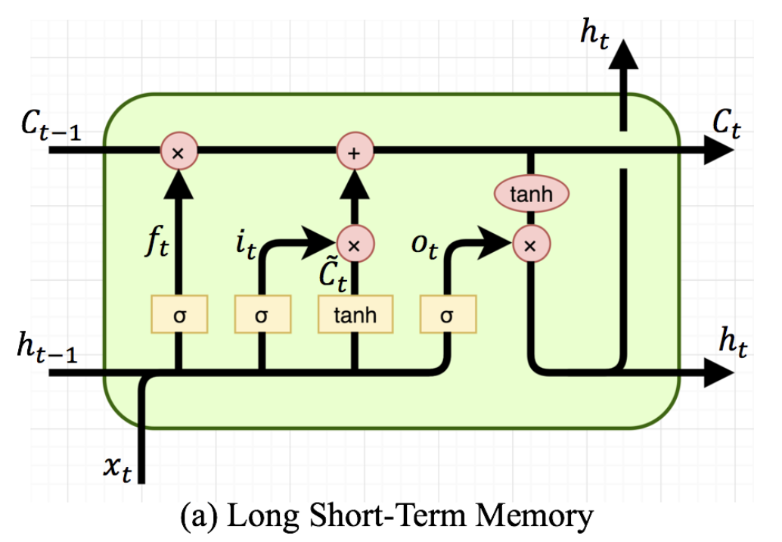
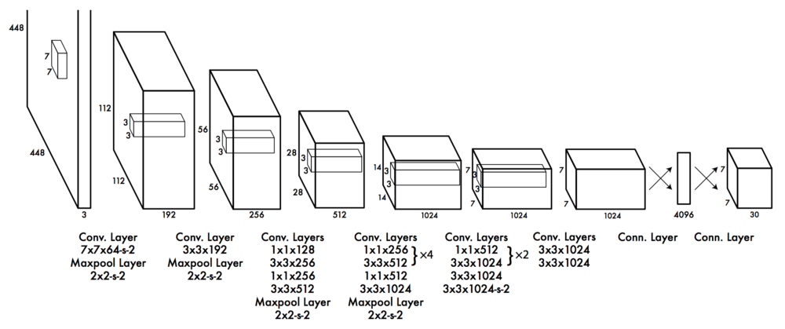
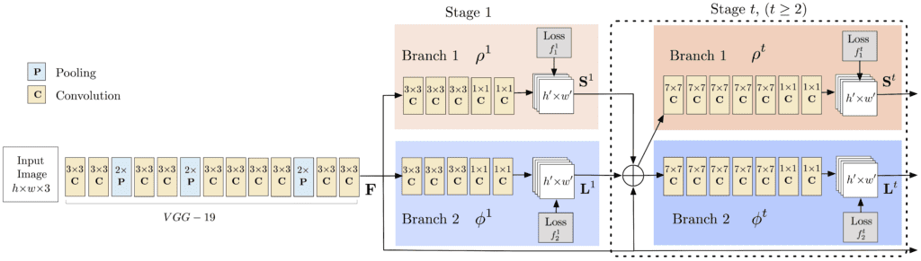
4. 프로젝트 구성도
LSTM | YOLO | OpenPose

Slide 8
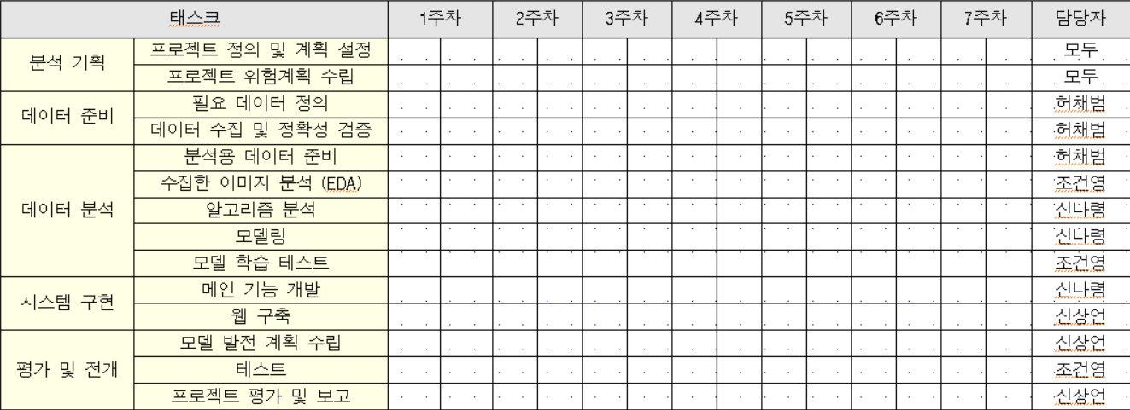
5. 프로젝트 일정

Slide 9
6. 예상 이슈
No. | 예상 이슈 | 대응 방안
1 | 모델 학습 이미지 데이터가 방대함 | - Colab 활용하여 GPU 사용 - 다운샘플링을 통한 데이터 조절
2 | 시간 부족으로 자료 조사 미흡 | 향후 추가적 자료조사 실시 및 학습

Slide 10

QnA

Slide 11
감사합니다

